Slide 1
Constructor

Slide 2
Outline

Slide 3
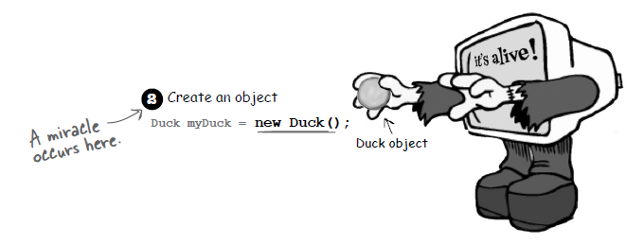
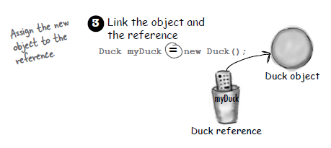
Review - proses membuat object

Slide 4
apakah kita memanggil method dengan nama Duck() ?

Slide 5
Constructor, adalah program yang dijalankan ketika object di inisiasi atau di buat.
Dengan kata lain, program ini dijalankan ketika kita menuliskan perintah 'new'
Setiap class pasti memiliki constructor, walaupun kadang kita tidak menuliskan secara ekplisit.
Nama constructor sama dengan nama Class

Slide 6
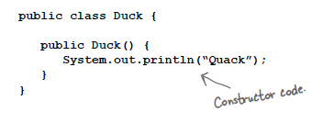
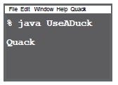

Slide 7
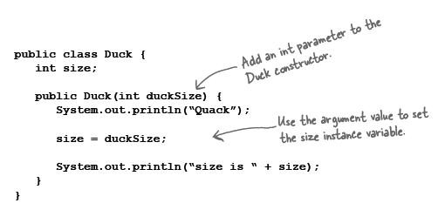
Constructor bisa kita gunakan untuk memberikan nilai awal ketika sebuah object dibuat.
terutama untuk memberikan nilai awal (inisialisasi) variabel / state yang berkaitan dengan state Class.

Slide 8
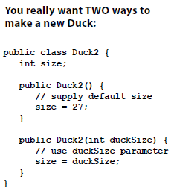
1 class bisa memiliki lebih dari 1 constructor, dengan argument yang berbeda.
disebut juga constructor overloadding.

Slide 9
overloaded constructor, berarti kita memiliki constructor lebih dari satu.
Ketika di compile, setiap constructor harus memiliki argument yang berbeda

Slide 10
yang perlu diingat tentang constructor :
Constructor adalah kode program yang akan dijalankan ketika ada program lain memanggil perintah new pada sebuah class.
Constructor harus memiliki nama yang sama dengan nama class, dan tidak memiliki nilai kembalian (no return type)
Jika kita tidak menuliskan construktor secara eksplisit, maka compiler (java) akan membuatkan default constructor.
Default constructor adalah constructor tanpa parameter.
Kita bisa membuat construcor lebih dari satu selama argument nya berbeda.
Memiliki constructor lebih dari satu berarti kita memiliki overloaded constructor

Slide 11
Latihan
Buat class mahasiswa dengan constructor lebih dari 1

Slide 12
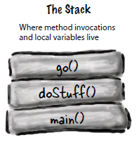
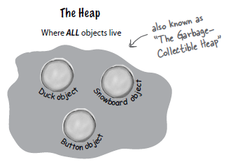
Object Life Cycle : Stack & Heap
Stack,
tempat menyimpan method yang dipanggil,
tempat menyimpan local variabel
local variabel dideklarsikan didalam method, termasuk juga method parameter. Local variabel disimpan sesaat (temporary), disimpan ketika method nya dipanggil
the heap,
tempat hidupnya object
intance variabel, disimpan di dalam object

Slide 13
Method disusun dalam stack / tumpukan.
method yang berada pada posisi paling atas adalah method yang saat ini sedang di eksekusi oleh JVM.

Slide 14
Siklus hidup local variabel dan instance variabel
Local variabel hidup didalam method yang mendeklarasikan variabel
Local variabel skop hanya didalam method yang mendeklarikan variabel tsb.
Jika method sudah selesai dieksekusi, maka local variabel akan hilang.
instance variabel hidup selama objectnya ada.
Object akan ada, namun tidak akan memiliki nilai jika tidak ada pointer yang menunjukan ke object tsb. Jika object tidak ditunjuk oleh sebuah pointer, maka object ini tidak bisa melakukan apapun.
Jika sebuah object tidak ditunjukan oleh sebuah pointer, maka object akan masuk dalam daftar Garbage Collector, yang nantinya akan dihapus dari heap

Slide 16
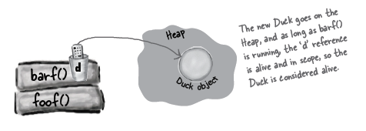
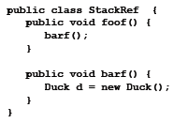

Slide 17
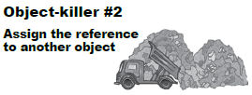
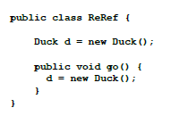
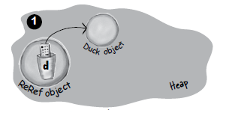
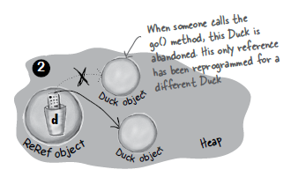

Slide 18
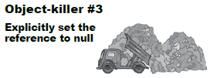
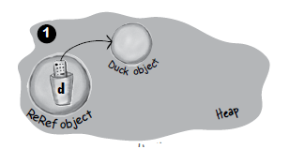
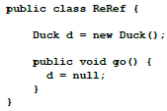
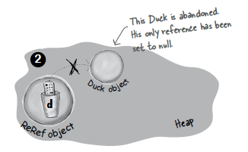

Slide 19
Tugas
Buat Class Lingkaran
ada variabel r
add method hitungLuasLingkaran, dengan variabel luas
buat classTest
create object Lingkaran1,
jalankan method hitungLuasLingkaran, perhatikan siklus hidup variabel luas
perhatikan siklus hidup r
lakukan Lingkaran1 = null
perhatikan siklus hidup r

Slide 20
Referensi
“Head First Java”, Kathy Sierra & Bert Bates, O'Reilly, Chapter 2

